Slide 1
SINIF ORGANİZASYONU

Slide 2
Sınıf Organizasyonunun Kuralları
Unutmamak gerekir ki sınıf hem öğretmen hem de öğrenciler için bir öğretim ortamıdır. Öğrenciler bir seri aktiviteye katılacak ve sınıfın değişik alanlarını kullanacaklardır. Aynı zamanda, dersler değiştiğinde öğrenciler sınıfı hızla terketme ya da tenefüse çıkmak, gerekiyorsa, başka bir sınıfa gitme ihtiyacını hissedeceklerdir.
Eğer sınıf, harekete imkân verecek, boşlukları etkili bir biçimde kullanabilecek şekilde ayarlanırsa, daha iyi sonuçlar alınabilir. Aşağıdaki beş temel kural kılavuz, niteliğindedir ve sınıfı organize ederken alınacak kararlara yardımcı olmak için oluşturulmuştur:

Slide 3
1. Öğretim amaç ve aktiviteleri ile uyumlu bir sınıf organizasyonu yapılması: Öncelikle kullanılacak temel öğretim aktivitelerinin çeşitleri üzerinde düşünmek gerekir. Ardından buna uygun olarak oturma stilini, materyalleri ve ekipmanları ayarlamak gereklidir Eğer asıl aktiviteler; öğretmenin yaptığı sunumlar, gösteriler olacaksa, öğrenciler bu doğrultuda yerleştirilmelidir böylelikle öğrenciler esas öğretim alanım rahatlıkla görebilecekler ve öğretmen de geri kalan boş alam materyalleri için kullanabilecektir. Eğer küçük gruplar halinde yoğunlaştırılmış bir çalışma yürütülmesi planlanıyorsa o zaman öğrencilerin oturma düzenini ve destekleyici materyallerini mümkün olduğunca değişik bir biçimde ayarlamak gerekmektedir.

Slide 4
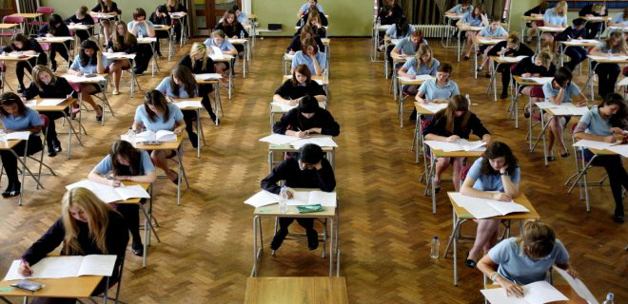
2. Öğretmenin Öğrenciler tarafından rahatlıkla görülebildiğinden emin olmak önemlidir. Öğrencilerin dikkatli bir şekilde gözlemle-nilmesi temel bir yönetim işidir. Eğer öğretmen bütün öğrencileri göremezse, öğrencinin yardıma ihtiyacı olup olmadığını belirlemek zor olacaktır. Bu nedenle öğrencilerin ve öğretmenlerin çalışacakları boş alanlar titizlikle belirlenmelidir.

Slide 5
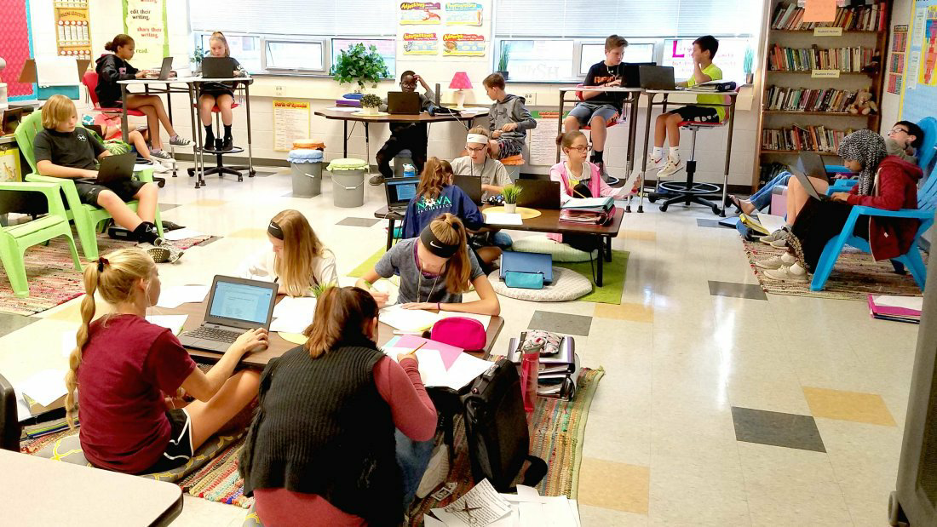

Slide 6
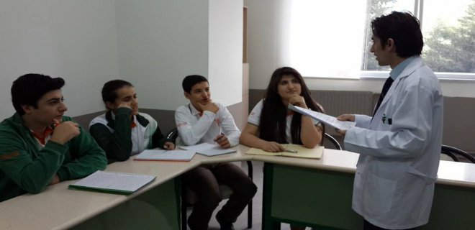

Slide 7
3. Sürekli kullanılan ve öğrencileri destekleyici materyallerin kullanıma hazır bulundurulması gerekmektedir. Her türlü materyalin ve destekleyici kaynağın etkili bir biçimde korunması ve kolay kullanımı sınıf yönetiminde aktivitelerin başarılı bir şekilde yüıütülmesini sağlayarak, hazırlanma zamanını en aza indirgemektedir.
4. Öğrencilerin öğretim sunumlarını rahatlıkla görebileceklerinden emin olunması gerekmektedir.

Slide 8
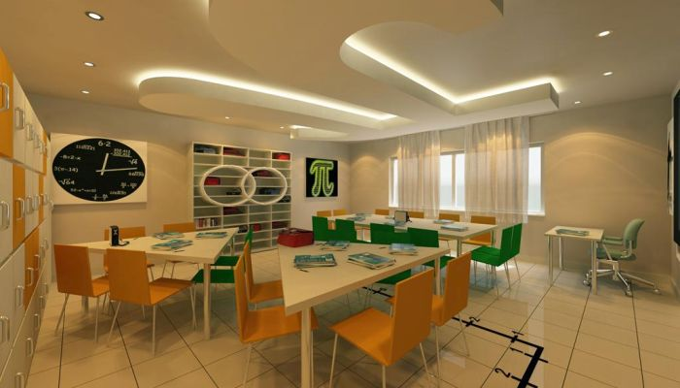

Slide 9
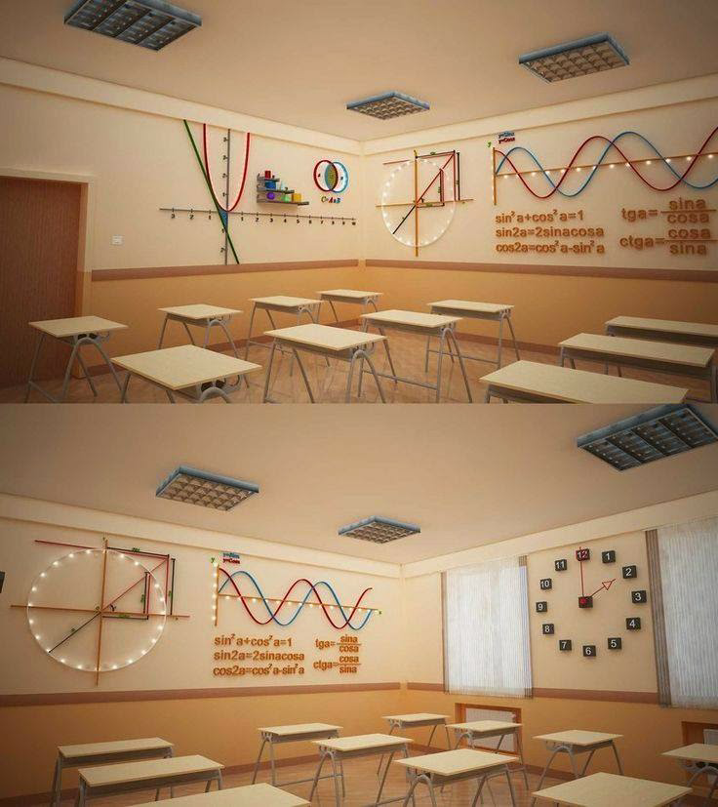

Slide 10
5- Bütün öğrencilerin sıraların etrafında dolaşmadan, boyunlarını veya sandalyelerini kıpırdatmadan, tepegöz ekranını ve tahtayı görebileceklerinden emin olmak gerekmektedir. Öğretim materyalleri sınıfta, öğrencilerin çok uzağına koyulmamalıdır. Bu tür durumlar öğrencilerin dikkatlerini toplamalarını zorlaştırabileceği gibi, not almalarını da engelleyebilir.
Yukarıdaki beş ana madde iyi bir sınıf düzenlemesi sağlayacaktır. Bu amaca ulaşmak için, bir kaç öneri aşağıda belirtilmiştir. Öneriler gözönünde bulundurularak sınıf hazırlığının en önemli noktaları görülebilir fiziksel olarak sınıfı düzenlemenin sınıf yönetimine çok olumlu etkilerinin olması sağlanabilir.

Slide 11
1. Sınıf Düzeni
Öğretim ortamı üç unsurdan oluşmaktadır: Fiziksel, sosyal ve eğitimsel. Öğretim amaçları, öğrencilere, tüm çevrenin düzenlenmesi yolu ile iletilmektedir. Her unsur, öğretmenlerin öğrencileriyle etkili iletişim kurmalarını sağlayabilecek şekilde iyi planlanmalı ve yönetilmelidir. Etkili yönetilen bir sınıftaki unsurların, öğrenciler tarafından da fark edileceği unutulmamalıdır. Bu öğelerin, öğrencilerin sınıf İçi davranışlarının ve öğrenmelerinin etkili yönetiminin sağlanmasına yardımcı olmaları için öğretmen, bunları alt başlıklara ayırıp her birini düzenleyip yönetebilir (Bull ve Solity, 1987:16),

Slide 12
2. Fiziksel Öge
Bu öğeyi, öğretmen ve öğrencilerin çalıştıkları alan, yani genellikle çalışılan sınıfın alanı oluşturur. Sınıftaki alan, kitap köşesi gibi çeşitli aktivitelere yer sağlamak amacı ile farklı şekillerde düzenlenebilir. Açık plana uygun yapılmış sınıflarda, bu alanlar, duvar, perde veya kapılarla kesin olarak belirlenebilir. Daha geleneksel dikdörtgen sınıflarda, öğretmen, dolap ve panoları uygun bir şekilde düzenleyerek farklı alanlar yaratabilir. Araştırmalar, fiziksel alanın, bireysel ve grup çalışmalarında öğrenci davranışlarına doğrudan etki ettiğini göstermiştir.

Slide 13
3. Sosyal Öge
Bu öğeyi, bu alanlarda bir araya gelen öğretmen ve öğrenciler oluşturur. Öğretmen ve öğrencilerin birlikte her çalışması diğer sosyal işbirliklerinden farklılık gösteren birer sosyal öğedir. Öğretmen, farklı gruplarla ve gruptaki farklı bireylerle çalışmaktadır Bazı durumlarda, öğretmenler okulun o yılki öğrenci grubuyla bir takım halinde sorumluluğu paylaşarak çalışabilmektedir. Öğrenci grupları her zaman farklı birikimleri ve deneyimleri olan bireylerin bir araya gelmesinden oluştuğu için, her grubun dinamiği diğerlerinden farklılık göstermektedir. Yine de, doğru yönetildiği zaman grubun uyum içinde çalışmasını sağlayan genel ilkeler vardır Öğretmen ve öğrenciler aynı hedefe yönelik olarak iş birliği yaparlarsa öğretim amaçlarına en etkili şekilde ulaşılabilinir. Elbette ki, ana hedeflerden biri, öğrencile­rin eğitimsel çalışmalar yapmayı etkili bir şekilde öğrenmeleridir, dolayısı ile fiziksel ve sosyal sınıf ortamları bunu kolaylaştıracak şekilde düzenlenir.

Slide 14
4. Eğitimsel Öge
Bu öğeyi, okulun müfredat programının içeriği ve öğretmenlerin, belirli yaş ve öğrenim düzeyindeki öğrencilerin hangi beceri ve bilgilere ihtiyaçları olduğuna dair verdikleri kararlar oluşturur. Öğrencilerin çalışmaları, bunların düzenlenmesi, sunumu ve ders boyunca yapılacak aktivitelerin sırası, eğitimsel öğenin temel unsurlarıdır
5. İlan Tahtaları ve Duvarlar
Duvarlar ve ilan tahtaları, öğrencilere dersle alakalı materyalleri, dekoratif eşyaları, öğrencilerin yaptıkları işleri, ödevleri, kuralları, planları, ders saatleri ve dersle ilgili herhangi bir objeyi gösterebilmek için yardımcı olurlar.

Slide 15
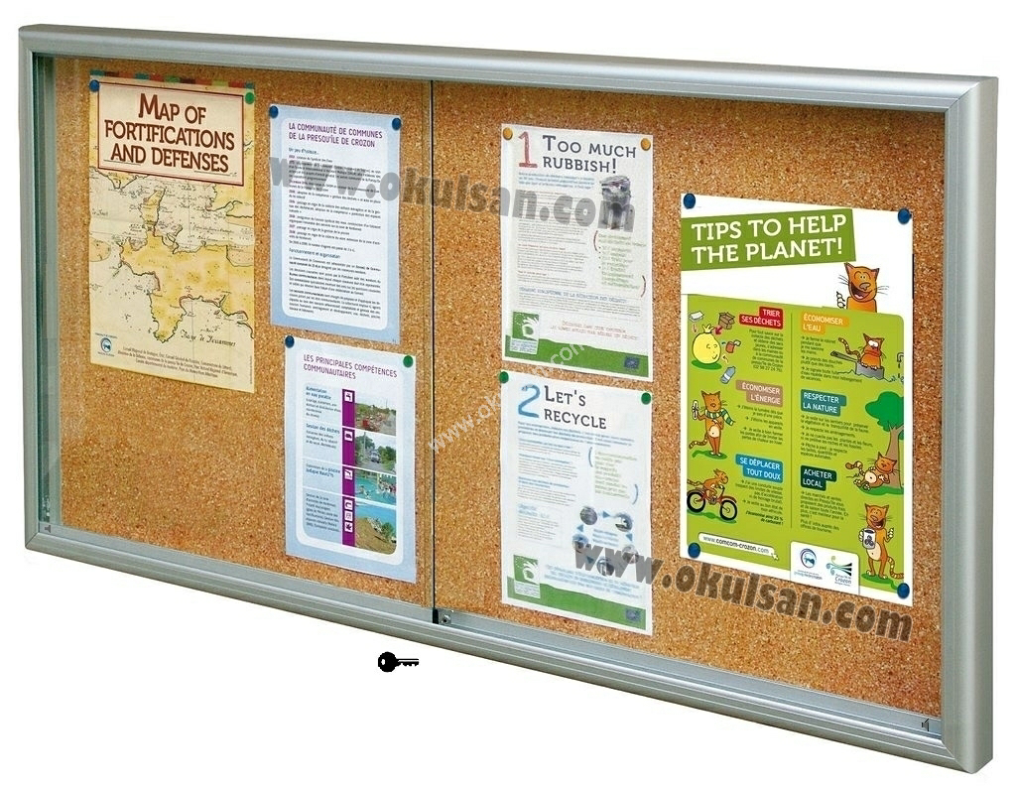

Slide 16
Tavana yerleştirilebilecek türdeki materyaller, dersle İlgili diğer dekoratif eşyaları asmak için kullanılabilir Aşağıdaki bilgiler bu konuda yardımcı olabilir:
1. Eğitim-öğretim yılı başında, en azından aşağıda belirtilen göster­geleri duvarda veya tebeşir tahtasında bulundurmak yararlı olur; günlük ödevlerin listesi için bir pano ve Öğrencilerin dikkatlerini çekecek bazı dekoratif eşyalar asılabilir. Örneğin; "Okula Hoş Geldiniz" yazısı gibi.
2. Eğer ilköğretim ikinci kademe veya lisede öğretim yapılmakta ise duvarda veya ilan tahtasında sınıf kurallarına yer veren bir liste asmak yararlı olur (daha üst sınıflarda kurallar asılabilir veya ya­pılması gerekenler sözlü olarak bildirilebilir, ya da bir liste yapılıp öğrencilere dağıtılabilir),

Slide 17
3. Öğretmenlerin yararlı olarak değerlendirebileceği diğer göstergelere örnek şunlar olabilir; cevap anahtarı, konuyla ilgili göstergeler vb.
Örneğin daha sonradan öğretilecek konu başlıklarının altı çizilmiş hali olabilir.
4 İlan tahtasını renkli kağıtlarla donatmak, sınıfı renklendirmek için iyi bir yöntem olabilir. Bu renkli kağıtlar rulolar halinde okul imkânları ile ya da öğrencilerin imkânları ile sağlanabilir. İlan tahtalarının sınırlarını çizmek için ambalaj kağıdı kullanılabilir. Aynı zamanda ilan tahtaları üzerine posterler, şablonlar, değişik grafikler asılabilir.
5. Eğer sınıfı dekore etmek için veya görsel materyalleri düzenlemek için bilgiye ihtiyaç olursa, diğer öğretmenlerle bilgi alışverişinde bulunulabilir. Diğer sınıfların düzenine bakmak bu bağlamda fikir almak için faydalı olabilir. Ya da varsa materyal odaları, dersle ilgili görsellerin bulunabileceği bir yer olduğundan buradan da faydalanılabilir. Gerekirse zümre başkanından da yardım alınabilir.

Slide 18
6. Sınıfı dekore etmekte çok fazla zaman harcanmamalıdır çünkü; okulun ilk günlerinde yapılması gereken daha önemli işler olabilir. Bir kaç boş ilan tahtası kimseyi rahatsız etmez. Boş ilan tahtaları daha sonra kullanılmak üzere bırakılabilir, bazı öğrenciler sanat projeleri için bu boş İlan tahtalarını kullanabilirler. Ayrıcı sınıflar arasında "ayın sınıfı" seçilerek, bu sınıflara ilan tahtalarını yeniden dekore etme şansı tanınıp, onlar ödüllendirilebilir. İlan tahtalarını defalarca yeniden düzenlemeye gerek yoktur. Duvarlar çok detaylı bir şekilde dolu olursa, öğrencilerin dikkatini dağıtabilir.

Slide 19
6. Sınıfın Ebadı
Öğrencileri sınıfın herhangi bir yerinden iyi bir şekilde gözlemleyebilmek için mobilyalar ve eşyalar iyi bir şekilde düzenlenmelidir. Öğrenciler öğretmen, tepegöz veya projeksiyon ekranını, tahtayı mümkün olduğunca iyi görmelidirler. Fakat tabi ki, sınıfta bulunmakta olan sınırlamalara sınıf düzenlemesinin uydurulması gerekmektedir. Bir sınıf çok küçük olabilir ya da sınıfın tebeşir tahtası ya da elektrikli aletlerin kullanıldığı mekân yetersiz olabilir. Sınıf içindeki alan değerlendirilmeli ve değiştirmeler yapılması konusunda karar verilmelidir. Örneğin, eğer sınıf küçükse, gereksiz ya da ihtiyaç duyulmayan sıraları veya dolapları kaldırmak gerekir.

Slide 20
Önemli bir başlangıç noktası; derse sınıfın neresinde durarak başlayacağınız konusudur. Sınıf gözlemlenmeli ve nerede durulacağına ya da, derse ne zaman başlanacağına karar verilmelidir. Genellikle sınıfın bu alanları tahta ve tepegözü yerleştirilerek belirlenebilir. Bu alanda, sunumlarda ihtiyaç duyulan materyallerin yerleştirilebileceği masa ve sıralar yer almalıdır Bir kere bu alan belirlenince, sınıf içindeki farklı yerlerin nasıl kullanılabileceği planlanmaya başlanabilir.

Slide 21
7. Öğrenci Sıralarının Düzenlenmesi
Sınıfta sıraların değişik bir biçimde düzenlenmesi mümkündür, fakat sıraların öğrencilerin dersi izleyebilmek için sıralarından kalkmak zorunda kalmadığı biçimde düzenlenmesi gerekmektedir . Bunun yanı sıra, öğrencilerin dersin anlatıldığı mekâna arkaları dönük oturmamalarınında sağlamak gerekir. Eğitim-öğretim yılı süresince öğrencilerin, mümkün olduğunca kapıya, pencerelere dönük oturmalarını engellemek gerekmektedir. Öğrenci sıraları dersin işlendiği alana diziler halinde sıralanmış olmalıdır. Böyle bir organizasyonda, öğrencilerin birbirlerinin dikkatini dağıtmaları, grupların olduğu bir organizasyondan çok daha zordur. Bu nedenle, eğer öğretmen tepegöze bir asetat koyacak olursa, bütün öğrenciler bunu rahatlıkla görebilir ve gerekirse not alabilirler. Önemli noktalar:

Slide 22
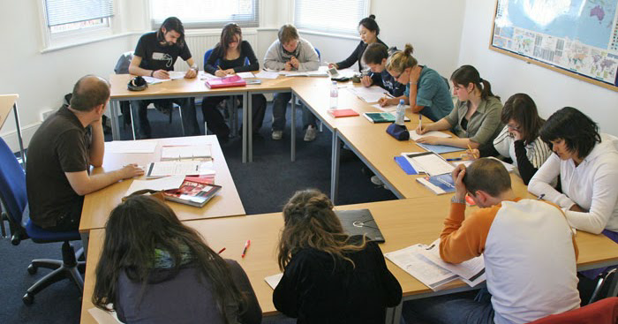

Slide 23
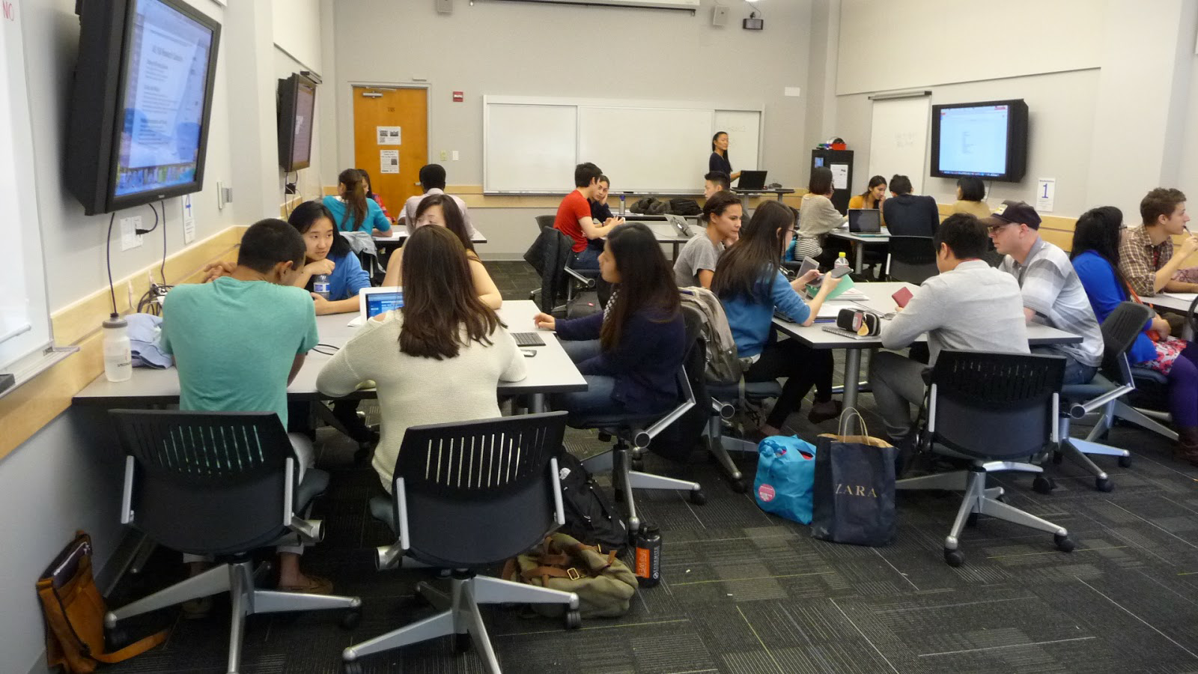

Slide 24
■ Yoğunluğun fazla olduğu alanları boş tutmak önemli olduğu için, kapıların, dolapların önüne sıra ya da başka mobilya koymamak gerekir.
* Öğrenci sıralarının etrafında yeterli derecede yer bırakmak gerekir böylece aktiviteleri yürütürken öğrencilere rahatlıkla yaklaşabilmek mümkün olur.
■ Yeterli sayıda sıra ve sandalyenin olduğuna emin olmak için sayım yapmak gerekir.
• Zarar görmüş mobilyaların tamir ettirilmesi gerekir.

Slide 25
8. Öğretmen Masası, Sıra, Tepegöz ve Diğer Ekipmanlar
Öğretmen masasını işlevine uygun bir yere yerleştirmek gerekmektedir. Materyaller, öğretmen masasının üstünde tutulmak isteniyorsa, öğrencilerin sıraları öğretmenin masasına çok yakın olmamalıdır, çünkü öğrenciler öğretmenin yanına yaklaştığında, diğer öğrencilerin dikkatleri dağılabilmekte ve bundan etkilenebilmektedirler.
Diğer mobilyaları ve dolapları doldurmak gibi işler, görev dağılımı göz önüne alınarak yapılmalıdır. Örneğin dolaplar, çok nadir kullanılan materyalleri güvenli bir şekilde saklamak için kullanılabilir. Çok sık kullanılan materyaller, çabucak ulaşılabilecek yerlerde bulundurulmalıdır. Bütün elektronik aletler güvenli bir yerde saklanmalıdır.

Slide 26
9. Kitaplıklar
Kitaplıklar; öğrencilerin görüş mesafesini sınırlandırmayacak, öğrencilerin tahtayı görmelerini engellemeyecek şekilde ayarlanmış olmalıdır. Eğer kitaplıklar, sürekli kullanılan materyalleri (örneğin sözlükler) içeriyorsa uygun bir şekilde yerleştirilmeleri gerekmektedir. Eğer kitaplıkta az kullanılan materyaller varsa, uzak ve pek kullanılmayan bir yerde bulunması gerekir. Sadece tek bir kitaplık kullanılıyorsa, dolaba az kullanılanları, kitaplığa en çok kullanılan materyalleri yerleştirmek gereklidir.

Slide 27
10. Çalışma Alanları
Fen, sanat gibi birçok alanda, öğrenciler vakitlerini laboratuarlarda veya diğer çalışma yerlerinde geçirebilirler. Bu çalışma alanı aynı odada veya sınıfın çok yakınında ayrı bir odada olabilir. Öğrenciler gruplar halinde veya bireysel çalışabilirler. Grup çalışmalarını ve laboratuar alanlarını düzenlerken, öğrencilerin sıralarını düzenlemekte kullanılan kurallar geçerlidir. Öğrencileri karışık olmayan, çalışırken öğretmenin kolaylıkla görebileceği bir şekilde yerleştirmek gereklidir.

Slide 28
11. Merkezler
Merkezler, öğrencilerin bir araya gelip özel bir aktivite, konu üzerinde çalışabilecekleri yerlerdir. Merkezler genellikle özel gereçlerin bulunduğu odalar veya sınıf köşeleri olabilir. (Örneğin: öğrencilerin bireysel çalışmaları için kasetçaları kullanabileceği, bilgisayar kullanabileceği, deney yapabileceği, maket yapabileceği, resim çizebileceği, enstrümanlarının koyulduğu farklı köşeler). Diğer merkezler özel bir çalışma veya belirli bir yeti alanı etrafında düzenlenebilir. Öğretmen aktivite kursu yapıp bunu geliştirici etkinlik olarak kullanabilir. Bazı öğretmenler çok resmi olmayan alanlar düzenlemeyi sever. Bu alan küçük bir masa, kitaplık ve rahat bir oturma düzenini içinde barındırabilir. Böyle bir alan daha sıcak bir ortam sağlar ve öğrencilere daha uygun bir ortam olabilir, Öğrencilere bu alanları özel projelerinde, grup çalışmalarında kullanabilmeleri için izin verilebilir. (Bu alanların ne zaman ve nasıl kullanılacağı konusunda kurallar geliştirmek gerek­lidir).

Slide 29
Eğer böyle bir merkez kullanılmaya karar verildiyse, bu merkezin yerini iyi planlamak, diğer aktivitelere olumsuz etki etmesi olasılığını azaltmak gerekmektedir. Çünkü bu tip merkezler geniş bir alan ister ve alanın bu amaçla kullanılması, diğer aktiviteleri yer açısından sınırlandırabilir. Böyle bir merkez kullanılacaksa, bu yerin tüm öğrencilerin görülebileceği, gerekli materyallerin bulunduğu bir yer olduğundan emin olunması gerekmektedir. Ülkemizde sınıflar kalabalık ve sıralar neredeyse tahtaya bitişik bir şekilde olan okulların sayısı az değildir, bu sınıflara aktivite merkezi gibi bir kısım yapmak zor olabilir. Ancak birkaç sınıfın birden kullanabileceği koridorun bir bölümü bu şekilde yapılandırılabilir.

Slide 30
12. Evcil Hayvanlar / Bitkiler /Özel Bir Amaç İçin Getirilen Eşyalar
Bunlar ilgi çekebilecek maddelerdir ve odaya bireysellik getirebilir. Okulun ilk haftaları öğrenciler için heyecanlı bir dönem olduğundan, bu tür' objeleri öğrencilere hemen göstermek şart değildir. Bu tarz ilgi çekici materyaller sınıfa getirildiyse, bunları öğrencinin dikkatini çekip, amaçtan uzaklaştıracak şekilde tanıtmamak gerekir.
13. Depo Yeri ve Malzemeleri
Duvar ve ilan tahtalarına karar verilip sınıftaki yeri ayarlandıktan sonra, malzemeleri sağlamaya ve depolama girişimine başlanabilir.
Bazı malzemeler sık kullanılır ve gerektiği zaman da, hemen hazırlanmalıdır. Diğer az kullanılan materyaller dolaplara veya depolara kaldırılabilir.

Slide 31
14. Ders Kitapları ve Diğer Ders Materyalleri
Sınıfta kullanılacak ders kitaplarını, gerekli materyalleri (sözlük, kitap, okuma materyalleri) belirlemek ve hangi kitapların öğrencilerde, hangi kitapların sınıfta kalması gerektiğine karar vermek gerekir. Daha sonra kitaplığın raflarında en çok kullanılacak kitaplar belirlenir. Bu kitaplar, öğrencilerin kendilerine almadıkları kitaplardan oluşmalıdır. Eğer hangi yardımcı materyallerin olduğu veya okulun yardımcı materyallere karşı hangi politikayı izlediği bilinmiyorsa, zümre başkanından, müdür yardımcısından, kütüphaneye bakan ilgiliden veya diğer öğretmenlerden yardım alınabilir. Aynı zamanda, ders kitabı edinmek için hangi sistemin kullanıldığı, neye göre seçildiği konularında da bilgi sahibi olmak gerekmektedir.

